Slide 1

第2章 组成细胞的分子
第1节 细胞中的元素和化合物

Slide 2


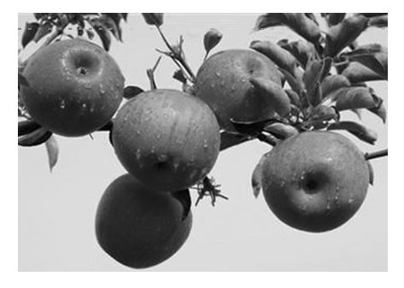
【趣味导学】
孟岭富硒苹果
孟岭富硒苹果产于吉林省珲
春市板石镇孟岭村富硒苹果基地，
当地果农在原来的优质苹果中检
测发现了“硒”元素。“硒”是
人体生长过程中不可缺少的微量元素，它在预防癌
症、提高人体免疫力方面起重要作用。

Slide 3
请思考：
(1)苹果中“硒”元素对于人体健康具有什么作用？
(2)除了“硒”元素之外，人体生长还需要哪些元素？

Slide 4
学习目标 | 1.通过归类，掌握细胞中的元素分类和化合物。(重点) 2.联系生活实际，尝试检测生物组织中的糖类、脂肪和蛋白质。(重、难点) 3.结合各种大分子化合物的组成，认同构成细胞的最基本元素是C。

Slide 5
一、组成细胞的元素
1.种类：常见的化学元素有___多种。
2.分类：
(1)大量元素：____________________________等。
(2)微量元素：______________________等。
20
C、H、O、N、P、S、K、Ca、Mg
Fe、Mn、Zn、Cu、B、Mo

Slide 6
3.含量：
(1)占人体细胞鲜重最多的元素是__。
(2)占人体细胞干重最多的元素是__。
O
C

Slide 7
二、组成细胞的化合物
1.种类：
(1)无机化合物：___________。
(2)有机化合物：_________________________。
2.含量：
(1)占细胞鲜重比例最高的化合物是___。
(2)占细胞干重比例最高的化合物是_______。
水、无机盐
蛋白质、核酸、脂肪、糖类
水
蛋白质

Slide 8
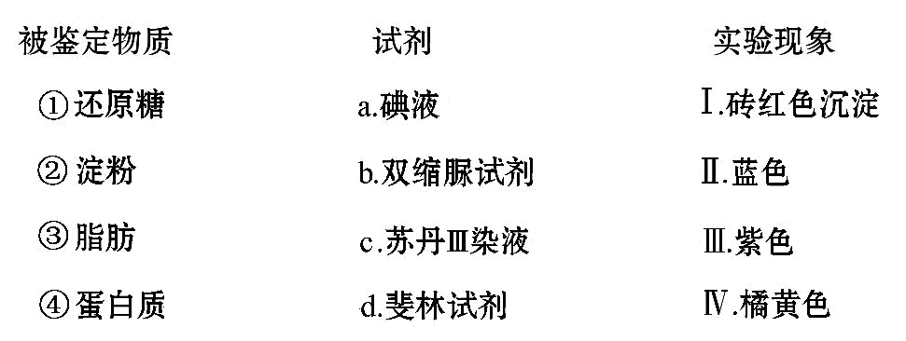
三、检测生物组织中的化合物
1.实验原理(连线)：

Slide 9
2.实验材料的选择：
①苹果 ②花生种子 ③豆汁 ④梨 ⑤鸡蛋清
⑥甘蔗汁 ⑦马铃薯匀浆 ⑧芝麻种子 ⑨西瓜汁
⑩花生种子匀浆

Slide 10
请将适合的材料编号填到下面横线上：
(1)还原糖检测_____。
(2)脂肪检测_____。
(3)蛋白质检测_____。
(4)淀粉检测___。
①④
②⑩
③⑤
⑦

Slide 11
3.实验步骤及结论：
(1)还原糖的检测。

Slide 12
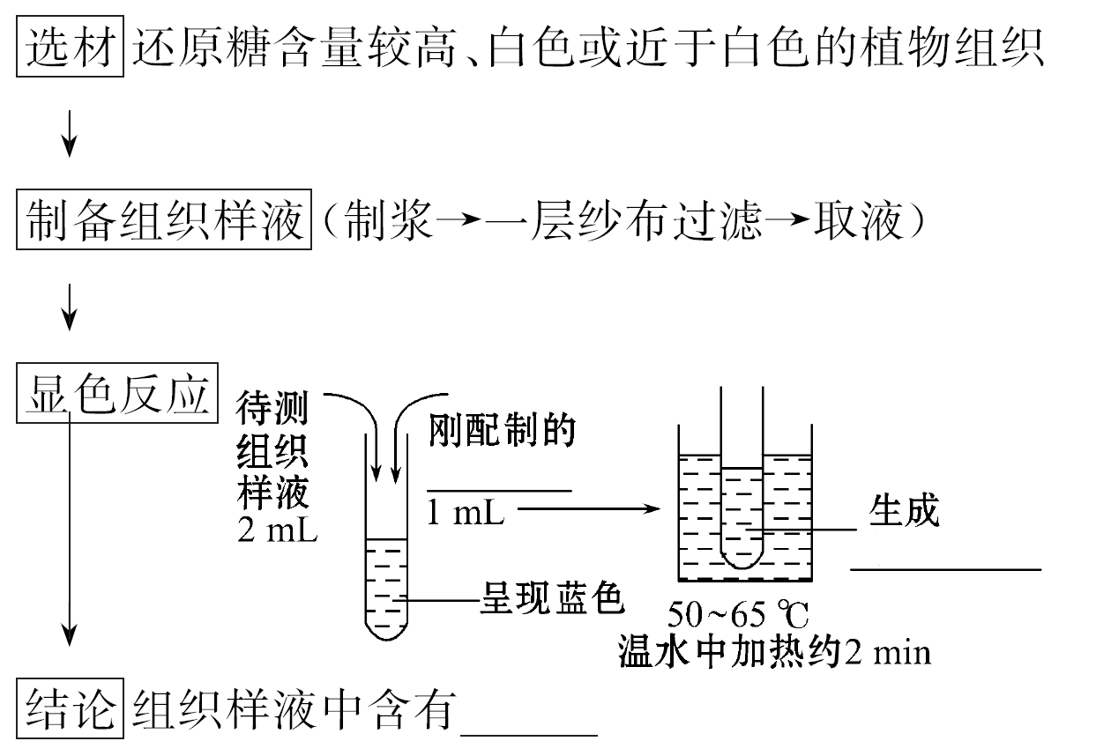
斐林试剂
砖红色沉淀
还原糖

Slide 13
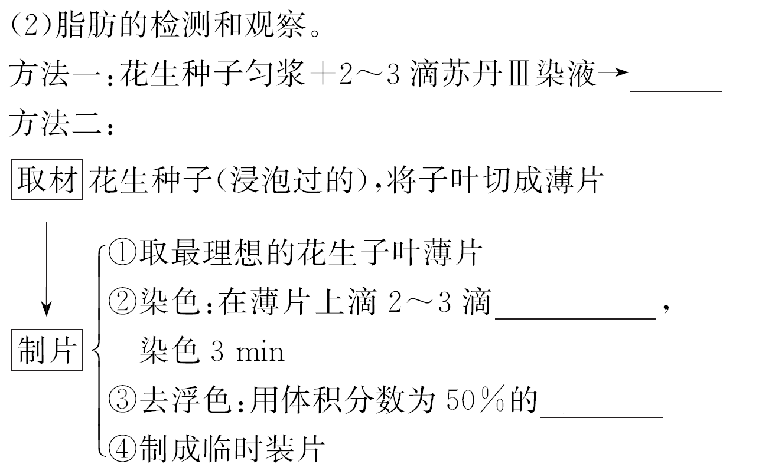
橘黄色
苏丹Ⅲ染液
酒精溶液

Slide 14
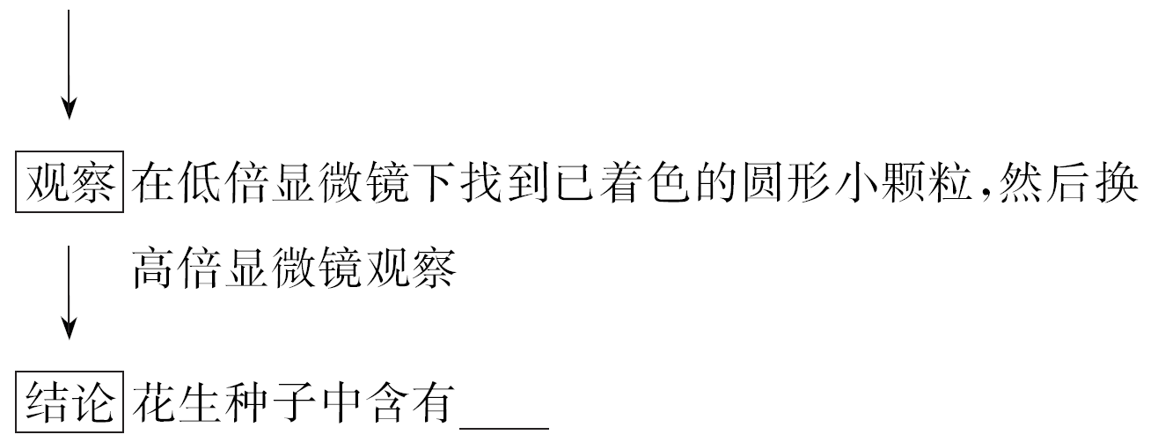
脂肪

Slide 15
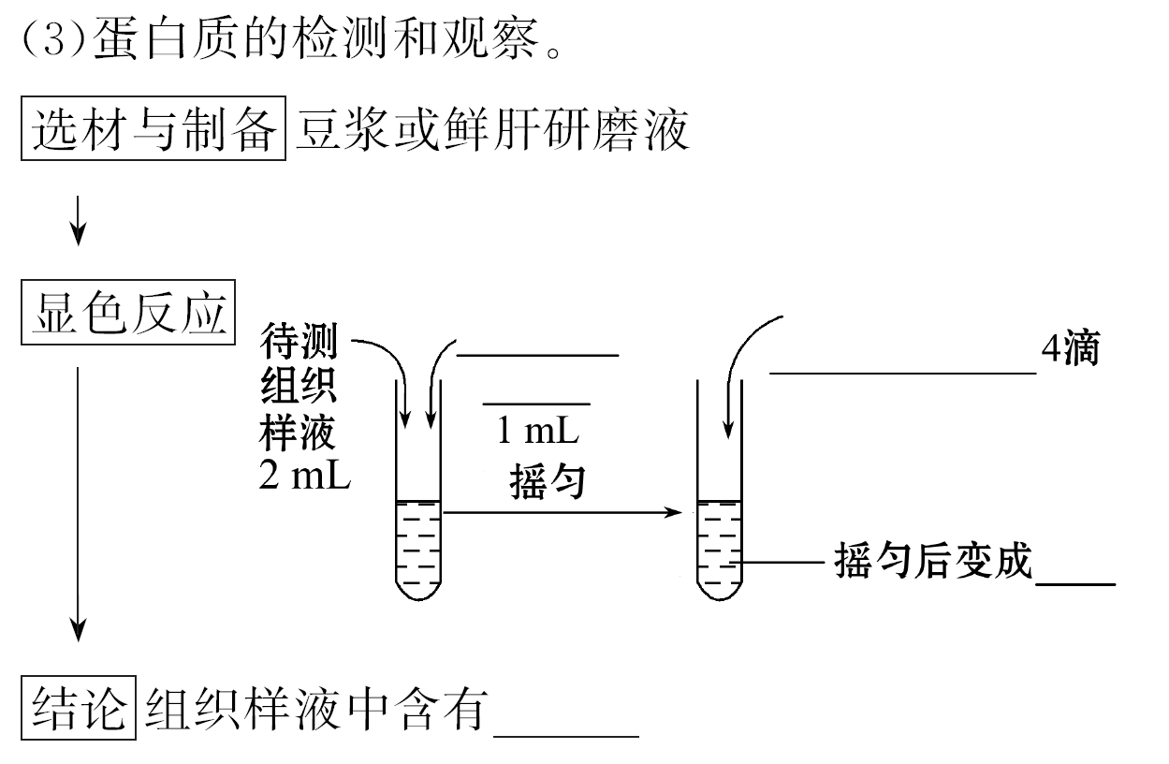
双缩脲试
剂A液
双缩脲试剂B液
紫色
蛋白质

Slide 16
【易错辨析】
1.生物界和非生物界在组成元素的种类和含量上都
相同。 ( )
【分析】组成生物界和非生物界元素的种类基本相
同，但含量相差很大。
×

Slide 17
2.C、H、O、N、P、Fe、Mn等是组成细胞的大量元素。
( )
【分析】Fe、Mn是微量元素。
3.活细胞中既有大量元素，又有微量元素。 ( )
×
√

Slide 18
4.还原糖与斐林试剂在水浴加热条件下可产生紫色沉
淀。 ( )
【分析】还原糖与斐林试剂在水浴加热条件下生成砖
红色沉淀。
×

Slide 19
5.西瓜汁中富含还原糖，可以作为还原糖的检测材
料。 ( )
【分析】西瓜汁本身是红色，对实验现象(砖红色
沉淀)有影响。
×

Slide 20
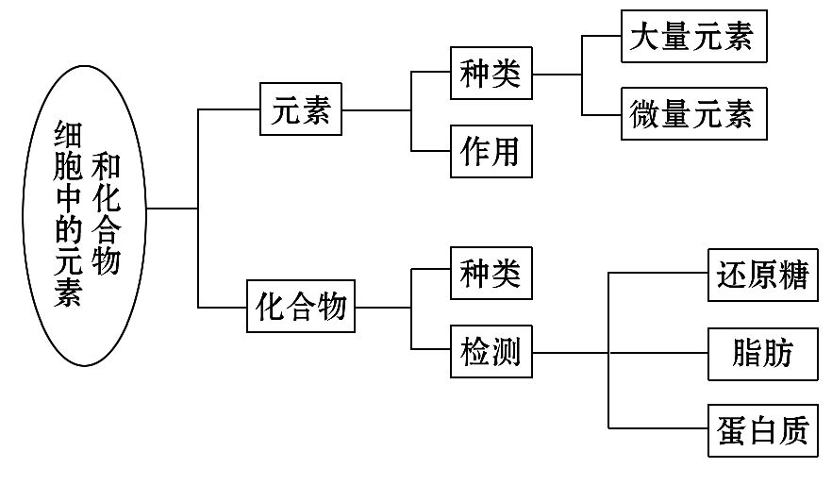
【线索构建】

Slide 21
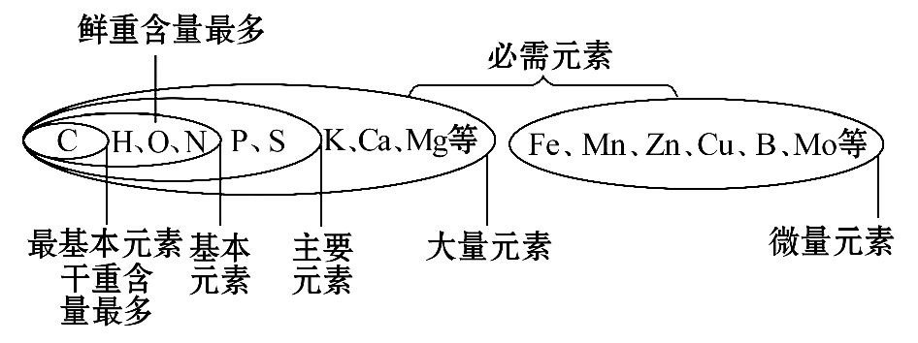
知识点一 组成细胞的元素和化合物
1.组成细胞的元素的种类和含量：

Slide 22
(1)大量元素和微量元素的划分依据是元素的含量，而不是生理作用。
(2)无论干重还是鲜重，细胞中C、H、O和N这四种元素含量最多。

Slide 23
2.从化学元素的组成分析生物界与非生物界的统一性和差异性：
 | 统一性 | 差异性
体现 | ①生物界与非生物界都是由化学元素组成的 ②组成细胞的化学元素在无机自然界中都能找到，没有一种元素为细胞所特有 | 组成生物体的化学元素，在生物体内和无机自然界中含量相差很大

Slide 24
 | 统一性 | 差异性
原因 | ①生命起源于非生物界 ②组成生物体的化学元素是从无机自然界中获取的 | 生物体有选择地从无机自然界获取组成自身的物质

Slide 25
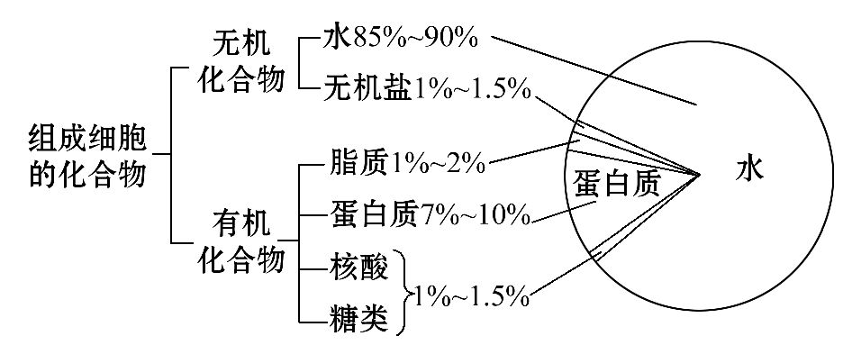
3.细胞中的化合物的种类及含量：

Slide 26
【特别提醒】
有关细胞组成元素的两点提醒
(1)细胞中的元素含量比例中“鲜重”≠“干重”：O在细胞鲜重中含量最多，C在细胞干重中含量最多。
(2)微量元素在细胞中的作用并不是可有可无：微量元素只是在细胞中的含量较少，但仍是生命活动不可缺少的。

Slide 27
【拓展深化】九种元素在细胞中的作用
元素 名称 | 作 用 | 缺乏症状
N | 构成蛋白质、核酸等物质的重要元素，能促进植物细胞的分裂 | 叶片发黄
P | 构成核酸、磷脂、ATP、NADP⁺或NADPH等物质的重要元素 | 叶片暗绿并出现紫色

Slide 28
元素 名称 | 作 用 | 缺乏症状
K | 提高神经系统的兴奋性，维持细胞内液渗透压 | 反应迟钝，心律失常
Ca | 牙齿、骨骼的组成元素 | 儿童患佝偻病，成人患骨质疏松症
Mg | 叶绿素的组成成分 | 叶片发黄
Fe | 血红蛋白的组成成分 | 缺铁性贫血

Slide 29
元素 名称 | 作 用 | 缺乏症状
B | 促进花粉的萌发和花粉管的伸长，有利于受精作用的顺利进行 | 花药和花丝萎缩，花粉发育不良
I | 合成甲状腺激素的原料 | 地方性甲状腺肿
Na | 维持细胞外液渗透压 | 细胞外液渗透压下降，心跳加快，严重时昏迷

Slide 30
【思考诊断】
1.请举例说明微量元素含量很少，但不是可有可无。
提示：如Fe是人体血红蛋白的重要组成元素，缺少会患缺铁性贫血。

Slide 31
2.基本元素C、H、O、N在细胞中相对含量不同。
(1)细胞干重中由大到小依次为：___________。
(2)细胞鲜重中由大到小依次为：___________。
C、O、N、H
O、C、H、N

Slide 32
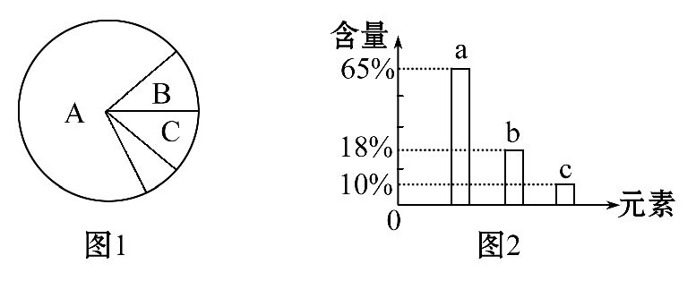
【典例】(2016·长沙高一检测)下图1是人体细胞中化合物含量的扇形图，图2是有活性的人体细胞中元素含量的柱形图，下列说法不正确的是( )

Slide 33
A.若图1表示细胞鲜重，则A、B化合物依次是水、蛋白质
B.若图2表示组成人体细胞的元素含量(占细胞鲜重的百分比)，则a、b、c依次是O、C、H
C.地壳与活细胞中含量最多的元素都是a，说明生物界与非生物界具有统一性
D.若图1表示细胞完全脱水后的化合物含量，则A化合物是蛋白质

Slide 34
【解题探究】解答本题需要明确以下两点：
(1)图示信息：图1表示_______的含量；图2表示
_______中元素的含量。
(2)关键知识：细胞中鲜重和干重的区别主要是由
___的多少造成的。
化合物
活细胞
水

Slide 35
【解析】选C。占细胞鲜重最多的化合物是水，其次是蛋白质，A正确；占细胞鲜重最多的元素是O，其次是C、H等，B正确；生物界与非生物界的统一性体现在元素的种类上，而不是含量上，C错误；占细胞干重最多的化合物是蛋白质，D正确。

Slide 36
【互动探究】如果图1是水分极度匮乏的沙漠中仙人掌的细胞中化合物含量，那么含量最多的化合物是________(填字母)，为什么？
提示：A。活细胞中含量最多的化合物是水。

Slide 37
【误区警示】正确认识生物界和非生物界元素组成的统一性和差异性
(1)统一性体现在元素的种类是相同的，不是体现在元素的含量多少。
(2)差异性体现在元素的含量有较大差别，不是体现在元素的种类中。

Slide 38
【过关训练】
1.(2016·合肥高一检测)下列有关组成生物体的化学元素的叙述中，正确的是( )
A.组成生物体的化学元素有些是生物体特有的
B.微量元素不但含量少，其作用也小
C.组成细胞的化学元素在无机环境中都能找到
D.细胞鲜重中含量最多的元素是碳元素，其次是氧元素，所以碳是构成细胞的最基本元素

Slide 39
【解析】选C。组成细胞的化学元素在无机环境中都能找到，没有一种化学元素是生物特有的；微量元素含量虽然少，却是维持正常生命活动不可缺少的；细胞鲜重中含量最多的元素是氧元素，细胞干重中含量最多的元素是碳元素，所以碳是构成细胞的最基本元素。

Slide 40
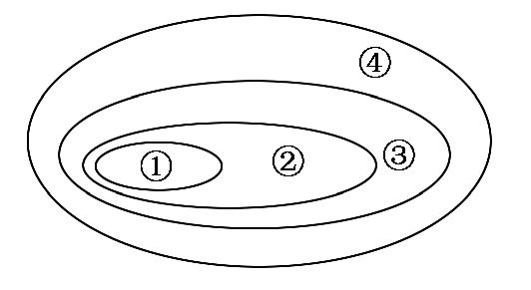
2.(2016·唐山高一检测)下图是由4个椭圆所构成的元素概念的关系图，其中④为最大椭圆，③②①依次减小。试判断符合这种关系的是( )

Slide 41
A.①大量元素、②主要元素、③基本元素、④最基本元素
B.①基本元素、②最基本元素、③大量元素、④主要元素
C.①最基本元素、②基本元素、③主要元素、④大量元素
D.①主要元素、②大量元素、③最基本元素、④基本元素

Slide 42
【解析】选C。大量元素通常有C、H、O、N、P、S、K、Ca、Mg，即④；其中C、H、O、N、P、S为主要元素，即③；而C、H、O、N为基本元素，即②；C为最基本的元素，即①，故C项正确。

Slide 43
【补偿训练】
人体内的微量元素质量总和不到体重的千分之一，但是对人的健康却起着重要的作用。下列各组元素全部是微量元素的是( )
A.Na K Cl S O
B.Mn B Fe Zn Cu
C.N H O P C
D.Fe Ca Cu Mg C

Slide 44
【解析】选B。常见微量元素有6种，分别为Fe、Mn、Zn、Cu、B和Mo，故选B项。

Slide 45
知识点二 生物组织中化合物的鉴定
【问题导引】
劣质奶粉使很多的儿童受到伤害，一些不良奶农，非法向牛奶中添加三聚氰胺，以达到提高牛奶中蛋白质含量的目的。那么，对于奶粉中的蛋白质应该如何检测呢？

Slide 46
【归纳总结】
1.实验原理：
物质 | 试剂 | 条件 | 现象
还原糖 | 斐林试剂 | 水浴加热 | 砖红色沉淀
蛋白质 | 双缩脲试剂 | 常温 | 紫色
脂肪 | 苏丹Ⅲ染液 |  | 橘黄色
 | 苏丹Ⅳ染液 |  | 红色
淀粉 | 碘液 |  | 蓝色

Slide 47
2.检测生物组织中有机物的注意事项：
(1)实验材料的选择。
①富含被检测的有机物，易出现明显实验现象。
②材料本身应为白色或近于白色，不干扰实验结果。

Slide 48
(2)操作方面的注意事项。
①还原糖检测时，使用水浴加热，试管底部不要触及烧杯底部，以防受热不均匀。
②检测生物组织中的脂肪时，染色时间不宜过长，否则脂肪会溶解在酒精中，使橘黄色消失。

Slide 49
③蛋白质检测时，双缩脲试剂的加入顺序：先加A液，再加B液，而且B液不能过量。目的是先制造碱性环境。若先加B液或B液过量，会生成Cu(OH)₂，干扰颜色反应。

Slide 50
3.实验结果及分析：
(1)还原糖检测时，溶液颜色变化：浅蓝色→棕色→砖红色(沉淀)。开始时的浅蓝色是Cu(OH)₂的颜色，后来的棕色是浅蓝和砖红色的混合色，最后Cu²⁺全部生成Cu₂O，溶液呈现砖红色。
(2)蛋白质分子中的肽键与Cu²⁺结合，生成紫色络合物，因此蛋白质遇双缩脲试剂发生紫色反应。

Slide 51
(3)若以花生种子为实验材料，苏丹Ⅲ染液为试剂，在显微镜下观察到橘黄色颗粒，则说明脂肪存在；若以花生种子匀浆为实验材料，则其与苏丹Ⅲ染液混合呈现橘黄色。

Slide 52
4.斐林试剂与双缩脲试剂的比较：
 | 斐林试剂 |  | 双缩脲试剂
 | 甲液 | 乙液 | A液 | B液
成分 | 质量浓度为 0.1 g/mL 的NaOH 溶液 | 质量浓度为 0.05 g/mL 的CuSO₄ 溶液 | 质量浓度为 0.1 g/mL 的NaOH 溶液 | 质量浓度为 0.01 g/mL 的CuSO₄ 溶液

Slide 53
 | 斐林试剂 |  | 双缩脲试剂
 | 甲液 | 乙液 | A液 | B液
鉴定 物质 | 还原糖 |  | 蛋白质
添加 顺序 | 甲、乙两液等量混匀后立即使用 |  | 先加入A液1 mL，摇匀，再加入B液4滴，摇匀
反应 条件 | 50～65℃温水浴加热 |  | 不需加热，摇匀即可
反应 现象 | 浅蓝色→棕色→ 砖红色沉淀 |  | 紫色

Slide 54
【特别提醒】
(1)有机化合物检测实验中有关试剂及操作的几点提醒。
①易写错别字提示：“斐林试剂”中的“斐”不可错写为“翡”，双缩脲试剂中的“脲”不可错写为“尿”。

Slide 55
②斐林试剂只能检测具有还原性的糖类，而一些非还原性的糖类，如蔗糖、淀粉等，无法用斐林试剂进行检测。
③一切蛋白质都能与双缩脲试剂发生反应，但与双缩脲试剂发生反应的物质不一定都是蛋白质。

Slide 56
(2)三类有机物检测在操作步骤上的差异。
①需要加热——还原糖检测，且必须水浴加热，不能用酒精灯直接加热。若不加热，则无砖红色沉淀出现。
②需要显微镜——脂肪检测(切片观察)。
③混合后加入——斐林试剂；分别加入——双缩脲试剂(先加A液，后加B液，且B液不能过量)。

Slide 57
【题组过关】
1.下列关于实验操作步骤的叙述中，正确的是( )
A.用于检测可溶性还原糖的斐林试剂甲液和乙液可以直接用于检测蛋白质
B.脂肪的检测需借助显微镜才能看到被染成橘黄色的脂肪颗粒

Slide 58
C.检测可溶性还原糖时，要加入斐林试剂甲液摇匀后，再加乙液
D.用于检测蛋白质的双缩脲试剂A液与B液混合均匀后，再加入含样品的试管中

Slide 59
【解题指南】(1)斐林试剂和双缩脲试剂的组成及用法不同。
(2)还原糖、蛋白质和脂肪的检测方法不同。

Slide 60
【解析】选B。用于检测还原糖的斐林试剂乙液与双缩脲试剂的B液浓度不同，不能直接用于检测蛋白质，A项错误；脂肪需要使用苏丹Ⅲ(苏丹Ⅳ)染色，使用酒精洗去浮色以后在显微镜下观察，可以看到橘黄色(红色)的脂肪颗粒，B项正确；斐林试剂甲液与乙液需要先混合均匀后使用，C项错误；双缩脲试剂需要先加入A液，再加入B液，D项错误。

Slide 61
【互动探究】
(1)A项中，若使用斐林试剂甲液和乙液检测蛋白质，
应如何操作？
提示：用清水将斐林试剂乙液，即质量浓度为
0.05 g/mL的CuSO₄溶液稀释为0.01 g/mL。

Slide 62
(2)D项中，A液和B液的作用相同吗？
提示：不相同。加入A液可以造成碱性环境，加入B液后，Cu²⁺与蛋白质发生紫色反应。

Slide 63
2.(2016·郑州高一检测)下列物质的检测方法及现象的描述，正确的是( )
A.可用斐林试剂检测胡萝卜中的还原糖
B.花生子叶切片滴加苏丹Ⅲ染液，显微镜下可观察到油滴呈现红黄色
C.往牛奶中滴加双缩脲试剂后，可出现紫色反应
D.还原糖的鉴定中，可把试管放在酒精灯上直接加热

Slide 64
【解析】选C。胡萝卜中含有胡萝卜素，不能用于还原糖的鉴定，A错误；花生子叶切片滴加苏丹Ⅲ染液，用酒精洗去浮色，在显微镜下可观察到油滴呈现橘黄色，B错误；牛奶中含有蛋白质，滴加双缩脲试剂后，可出现紫色反应，C正确；还原糖的鉴定中，必须水浴加热，D错误。

Slide 65


